Slide 1
Trafficking Networks and the Mexican Drug War
Melissa Dell (2015)

Slide 2

A partir del 2007 hubo una escalada dramática en la violencia relacionada con el narcotráfico en México a raíz de la estratégica de seguridad implementada por el gobierno panista durante el sexenio de Felipe del Sagrado Corazón de Jesús Calderón Hinojosa.
La “Guerra contra el Narcotráfico” reclamó un saldo de aproximadamente 121 000 vidas y un costo de 9000 millones de dólares por cada año que duró.
Objetivo: Estudiar las repercusiones que tuvo la estrageria de seguridad en el narcotráfico en México. Especificamente, qué se derivo de la victoria panista.
Uso de las plausibles variaciones exógenas derivadas de los resultados de una elección cerrada en donde el PAN haya salido victorioso.

Slide 3
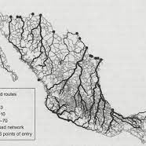
Estrategia de estudio: Analizar los efectos directos derivados de los retenes en los lugares donde ocurrieron, así como los efectos de derrame por la diversificación del tráfico de drogas en las localidades en los alrededores.
Datos:
Información oficial y confidencial sobre los carteles de droga
en México (modos operandi y redes de suministro)
Registro de homicidios por narcotráfico en el periodo
de Diciembre 2006 – Octubre 2011.
Registro de enfrentamientos armados relacionados con el
narcotráfico (cártel vs cártel; cártel vs ejercito)
Registro de arrestos relacionados con el narcotráfico
Fuente: Personal Oficial del Consejo Nacional de Seguridad
Publica
Registro de homicidios 1990 – 2012 (INEGI)
Información electoral del periodo 2007-2010 (Entidades electorales estatales)

Slide 4
El mercado de la droga en México
México es el principal suministrador de droga en EUA, dominando principalmente el mercado de heroína, marihuana, cocaína y metanfetaminas (entre 14 y 48 billones de dólares al año, México).
2006
14% de los municipios en México cultivaban (de forma regular) amapola y cannabis.
6 principales carteles (DTO) en México (2,456 municipios contaban con un cartel principal o distribuidor local dentro de sus límites territoriales).
El 49% de toda la droga producida era mediante un DTO, siendo el resto por narcotraficantes locales.
DTO: droga, secuestro, extorsión, asaltos, huachicoleo, prostitución, tráfico de personas, armas y órganos.

Slide 5
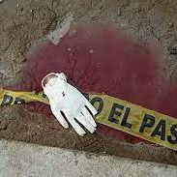
Narcotráfico en México
2007-2012
La segunda mitad de la década de los 2000´s estuvo caracterizada por un incremento sustancial de la violencia en México.
30% de crecimiento anual (aproximado) en homicidios en México.
Mayor número de muertes de ciudadanos que en Irak y Afaganistán (países en guerra), Rusia (1990´s) y Sicilia (Segunda Guerra Mundial).
85% de asesinatos en México relacionados a la droga se derivaron de enfrentamientos entre cárteles, siendo el 95% de las victimas hombres y el 45% menor a los 30 años.
La opinión pública colocó a la inseguridad como el mayor tema de preocupación en el país, por encima de la economía (2011).

Slide 6
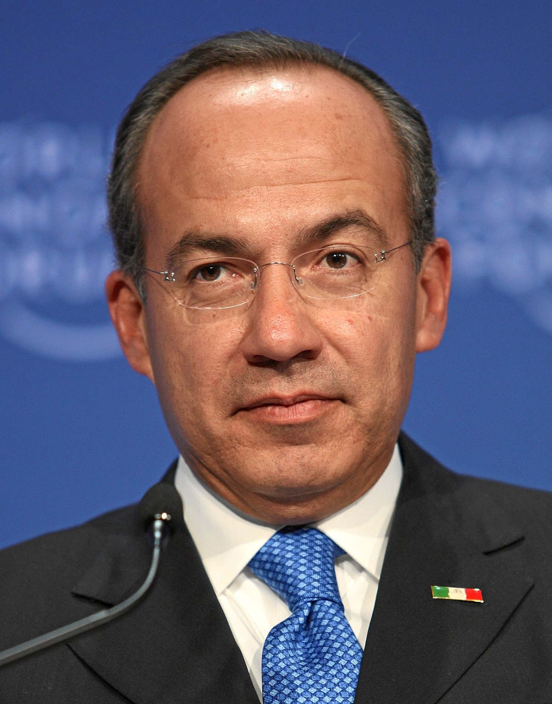
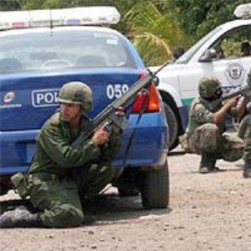
Guerra contra el narcotráfico (2007-2012)
Durante la segunda semana de su gestión (Felipe del Sagrado Corazón de Jesús Calderón Hinojosa) se ordenó el despliegue de 6,500 tropas alrededor del país para combatir a los cárteles de la droga en el territorio mexicano.
La estrategia contrastaba con el actuar histórico de los gobiernos pasados donde mostraban una actitud pasiva en el tema (PRI).
La estrategia de combate se enfocó en la captura de los principales líderes de los cárteles (retenes, enfrentamientos masivos y arrestos).
Trabajo en conjunto con los cuerpos policiales locales, y gobiernos estatales. Sin embargo, la toma del proyecto de seguridad era opcional para cada gobernador, por lo que era más que en aquellos estados donde gobernara el PAN hubiera un trabajo en conjunto con el poder federal para el traspaso de información, operaciones encubierto y emboscadas a líderes de la droga.

Slide 7
Especificación econométrica
Regresión discontinua para analizar si hubo un mayor efecto de violencia en aquellos municipios donde el PAN ganó por un margen cerrado
Objetivo: Analizar la relación entre una victoria del PAN y un aumento de la violencia.
Discontinuidad: La afiliación del partido en el municipio cambiaba de forma drástica de acuerdo a margen de referencia entre una victoria del PAN y una derrota.
Aquellos municipios donde el PAN ganaba (o perdía) por un amplio margen serían diferentes a aquellos donde el margen fue pequeño, infiriendo la existencia de factores idiosincráticos que determinaran los resultados de las elecciones, y no por características sistemáticas del municipio que pudiera también afectar la violencia en la zona.
Municipios donde el PAN apenas perdía eran contrafactuales razonables a municipios donde el PAN apenas ganaba

Slide 8
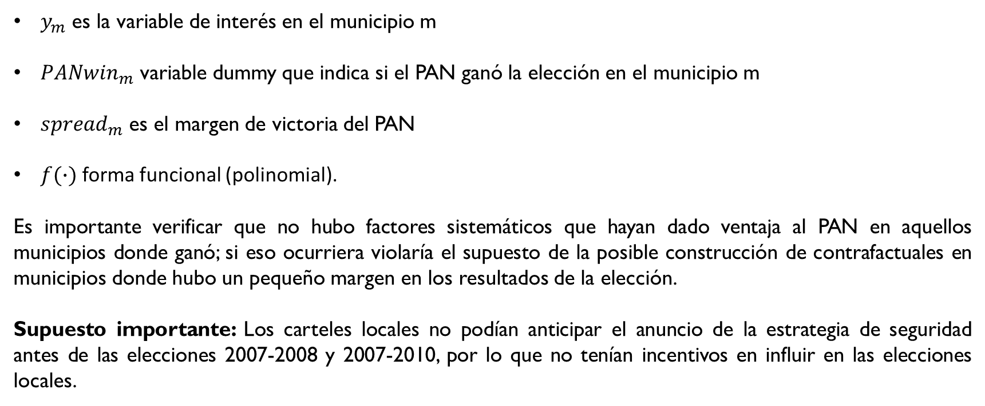
Especificación econométrica
$$y_{m}=α_{0}+α_{1}PANwin_{m}+α_{2}PANwin_{m}×f\left(spread_{m}\right)+α_{3}\left(1−PANwin_{m}\right)×f\left(spread_{m}\right)+ε_{m}$$
$y_{m}$ es la variable de interés en el municipio m
$PANwin_{m}$ variable dummy que indica si el PAN ganó la elección en el municipio m
$spread_{m}$ es el margen de victoria del PAN
$f(∙)$ forma funcional (polinomial).
Es importante verificar que no hubo factores sistemáticos que hayan dado ventaja al PAN en aquellos municipios donde ganó; si eso ocurriera violaría el supuesto de la posible construcción de contrafactuales en municipios donde hubo un pequeño margen en los resultados de la elección.
Supuesto importante: Los carteles locales no podían anticipar el anuncio de la estrategia de seguridad antes de las elecciones 2007-2008 y 2007-2010, por lo que no tenían incentivos en influir en las elecciones locales.

Slide 9
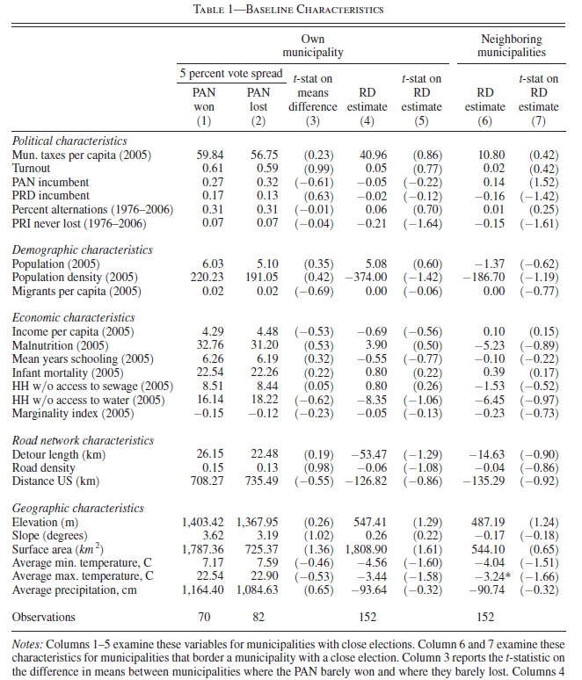

Slide 10

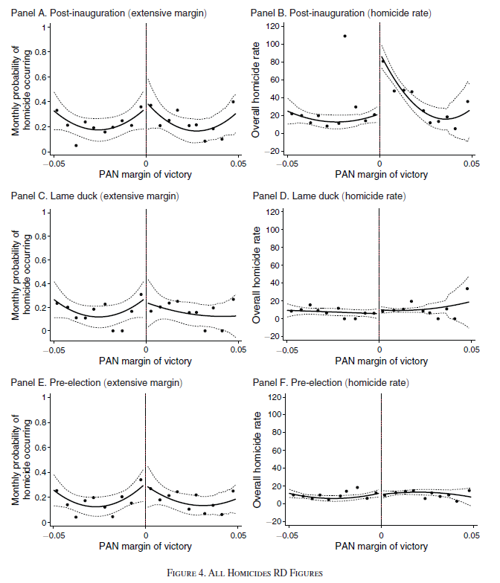

Slide 11
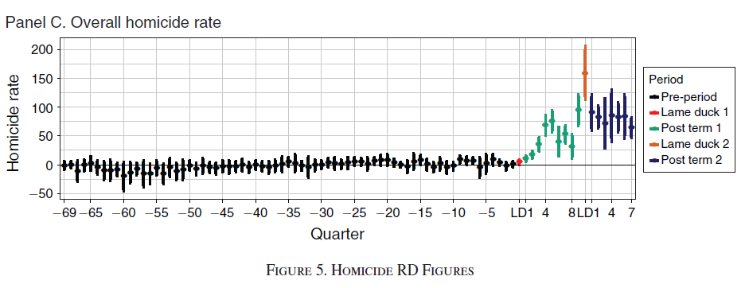

Slide 12

Resultados de la estimación

Slide 13
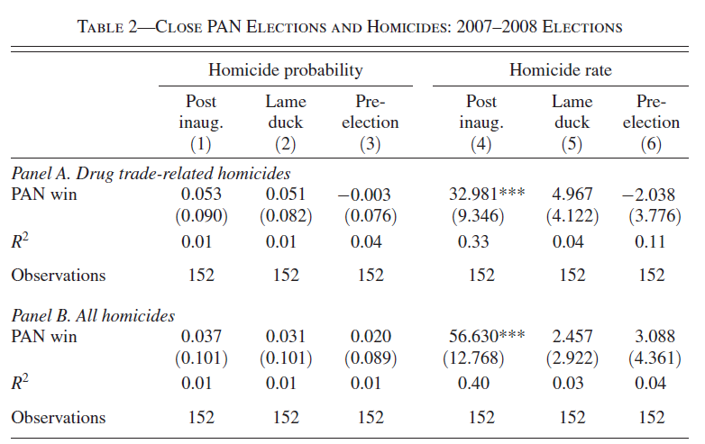
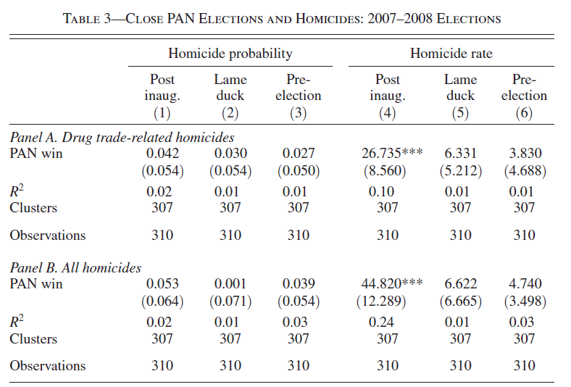

Slide 14
Hipótesis adicional sobre la violencia
Una victoria del PAN llevó a un mayor número de retenes y operaciones de enfrentamiento contra el narcotráfico, debilitando así a los carteles establecidos, pese al aumento considerable de muertes con violencia en México.
El debilitamiento de los grandes cárteles derivó en conflictos internos entre los mismos, motivando a una lucha por el poder entre subordinados, así como entre nuevos grupos de traficantes locales que vieron la oportunidad de obtener el control de la plaza.
Dependiendo del tamaño del municipio, así como de su posición geográfica, era la motivación por la lucha sobre su control (municipios más cerca de EUA eran más atractivos que aquellos lejos de la frontera).
Nueva Hipótesis: Retenes fomentaron la lucha entre los cárteles.

Slide 15
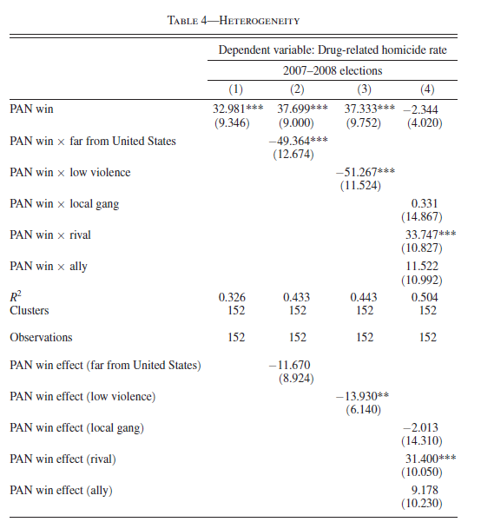
Municipios “lejos” de EUA
Municipios que tenían niveles bajos de violencia previo a las elecciones del 2006
Municipios que contaban con un DOT establecido en sus territorios
El arresto o muerte de líderes de los carteles motivaba a los miembros restantes a pelear por una mejora en su posición dentro de la organización.
El debilitamiento en el control de los territorios volvía a los incumbentes vulnerables.
Los retenes eran consistentes en el mediano plazo, sin embargo, si un cartel local lograba resistir y hacerse de la plaza, sus ganancias en el largo plazo llegarían a billones de dólares. Las bandas locales no tienen noción del tiempo necesario para ello, derivándose en un círculo vicioso de violencia.

Slide 16
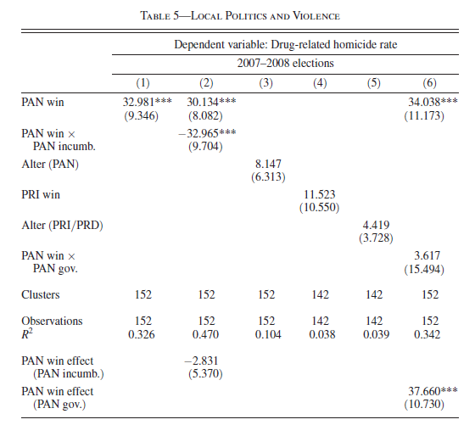
La violencia también pudiera ser derivada de un cambio en el status quo del partido dominante.
El aumento de la violencia es estadísticamente significativa en aquellos municipios donde el PAN no era el partido incumbente.
No hay un efecto cuando hay un cambio hacia el PRI o PRD (resto de partidos mayoritarios)
Resultados son consistentes con la hipótesis de que los municipios y gobiernos panistas eran más proclives a apoyar la estrategia de seguridad planteada, permitiendo con ello una mayor coordinación en el armado de retenes y en apoyo militar en armamento y tropas disponibles.

Slide 17
conclusiones
En aquello municipios donde el PAN obtuvo una victoria cerrada hubo un aumento entre 27 y 33 homicidios por narcotráfico por cada 100,000 habitantes.
El aumento de los retenes y enfrentamientos entre el ejercito y los cárteles derivó en un debilitamiento de los puestos de poder en territorios de la droga establecidos, motivando a nuevos cárteles y traficantes locales a luchar por las plazas y puestos de poder disponibles .
El número de DOT en México pasó de 6 en 2007 a 11 para finales de 2011.
La vigilancia de las rutas de la droga establecidas obligó a los carteles a buscar nuevas opciones de traslado. Nuevas rutas a lo largo del país fueron desarrolladas con el fin de reducir los costos, arribando la droga a nuevas comunidades donde antes no existía un acceso directo; nueva oferta de drogas seguido de un aumento en la violencia local.
Pese a los esfuerzos del gobierno mexicano, fuentes confidenciales confirman que la oferta de heroína y cocaína por parte de los DOT mexicanos a EUA aumentó durante la Guerra del Narcotráfico, acompañado de un aumento del precio en los mismos.
La entrada de exmilitares al negocio de la droga en México evolucionó la industria en término de logística, estrategias de combate y tecnología militar.

Slide 18
conclusiones
Además de hacer evidente los costos en términos de vida y recursos que trajo la Guerra contra el Narcotráfico en México, el trabajo tiene como objetivo poner en tela de juicio los efectos que conllevan el realizar un enfrentamiento directo con los cárteles de la droga, el cual es un tema central en la discusión general de cómo resolver el narcotráfico a nivel global.
La violencia no parece ser la solución para acabar con la violencia, y es necesario un estudio más profundo sobre los factores económicos, sociales y culturales que seducen la entrada de la población en el crimen organizado que se derive en una cotidianidad de la violencia en México.
Las estrategias de seguridad deben estar tener un mayor enfoque en fortalecer un estado de derecho que mejore el bienestar de la población a través de una mejora sustancial en las leyes de homicidios. Así como el generar condiciones donde el crimen organizado no pueda permearse en la vida diaria de los habitantes.
Abrazos, no balazos. Becarios, no sicarios.

